Slide 1
Deploy Contínuo
Tutorial com CircleCI e Heroku

Slide 2

Deploy Contínuo
Se cadastre (ou faça login) no site heroku.com/home

Slide 3
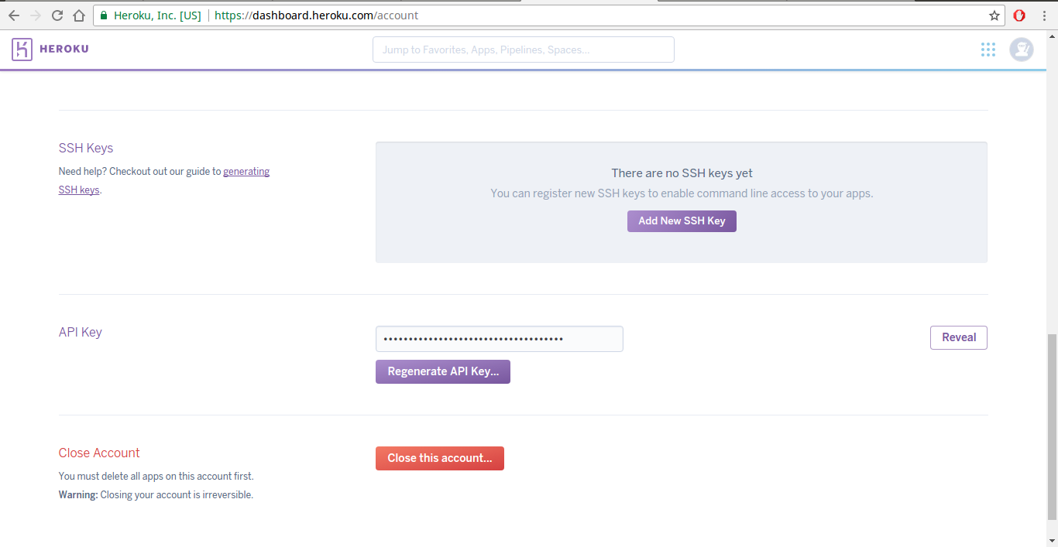
Deploy Contínuo
Em dashboard.heroku.com/account, no topico “API Key”, clique em “Reveal” e copie a chave.

Slide 4
Deploy Contínuo
Se cadastre (ou faça login) no circleci.com.
Em “Accounts Settings” (no CircleCI) clique em Heroku API Key, cole a sua chave do Heroku e clique em “Save Heroku Key”.

Slide 5
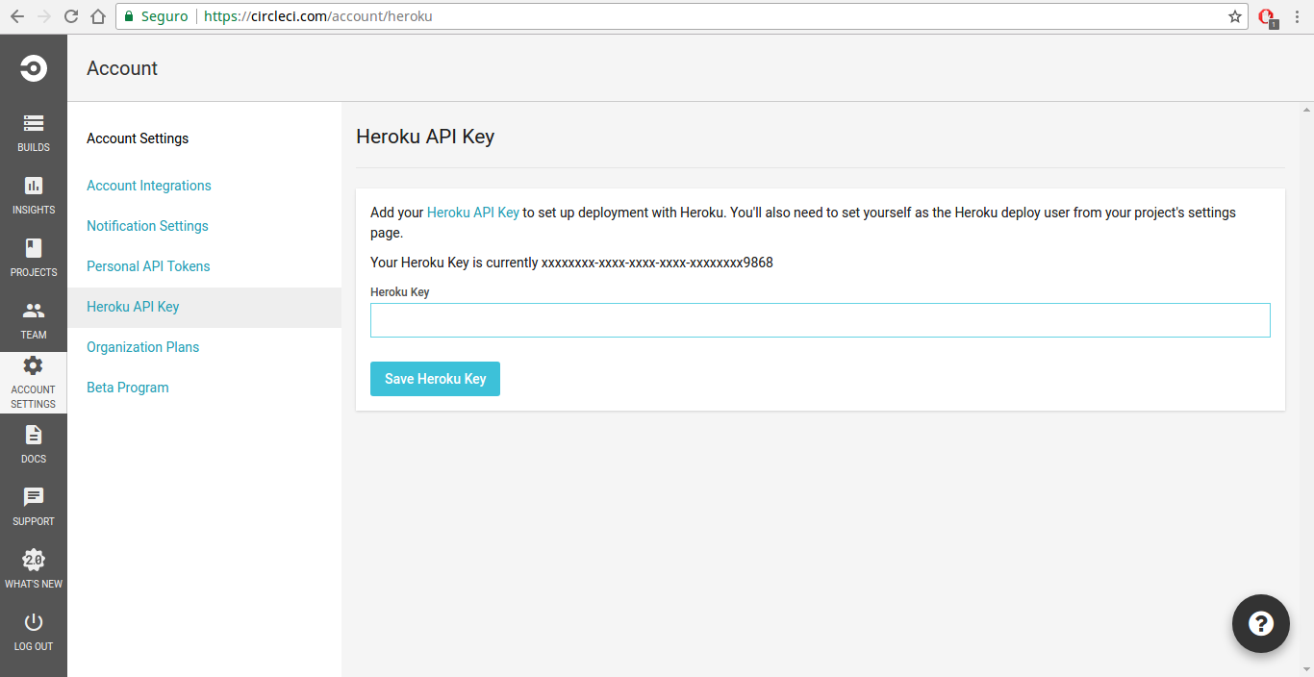
Deploy Contínuo

Slide 6
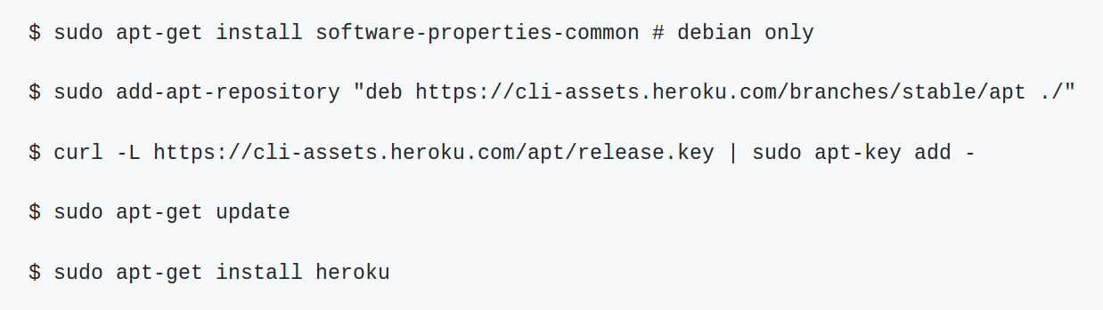
Deploy Contínuo
Instale o aplicativo Heroku em seu Linux. Para Ubuntu e derivados basta adicionar o repo e instalar:

Slide 7
Deploy Contínuo
Faça login no heroku do seu pc com o comando:
  $ heroku login
Crie um app no heroku:
  $ heroku apps:create <nome_do_app>

Slide 8
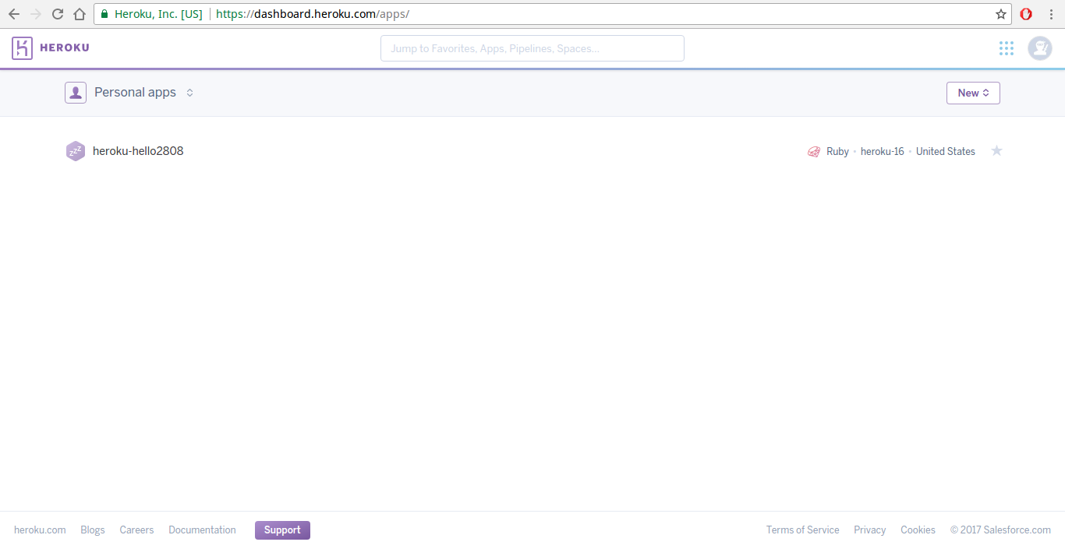
Deploy Contínuo
No site heroku vá até a dashboard de apps (dashboard.heroku.com/apps/) e clique no app que foi criado no terminal.

Slide 9
Deploy Contínuo
Clique na aba “Deploy”, selecione a ferramenta de versionamento como GitHub em “Deployment method” e selecione o repositório desejado em “App connected to GitHub”.
Ative o deploy contínuo de uma determinada branch do seu repositorio em “Automatic deploys”, ative a checkbox “Wait for CI to pass before deploy” e clique no botão “Enable Automatic Deploys”.

Slide 10
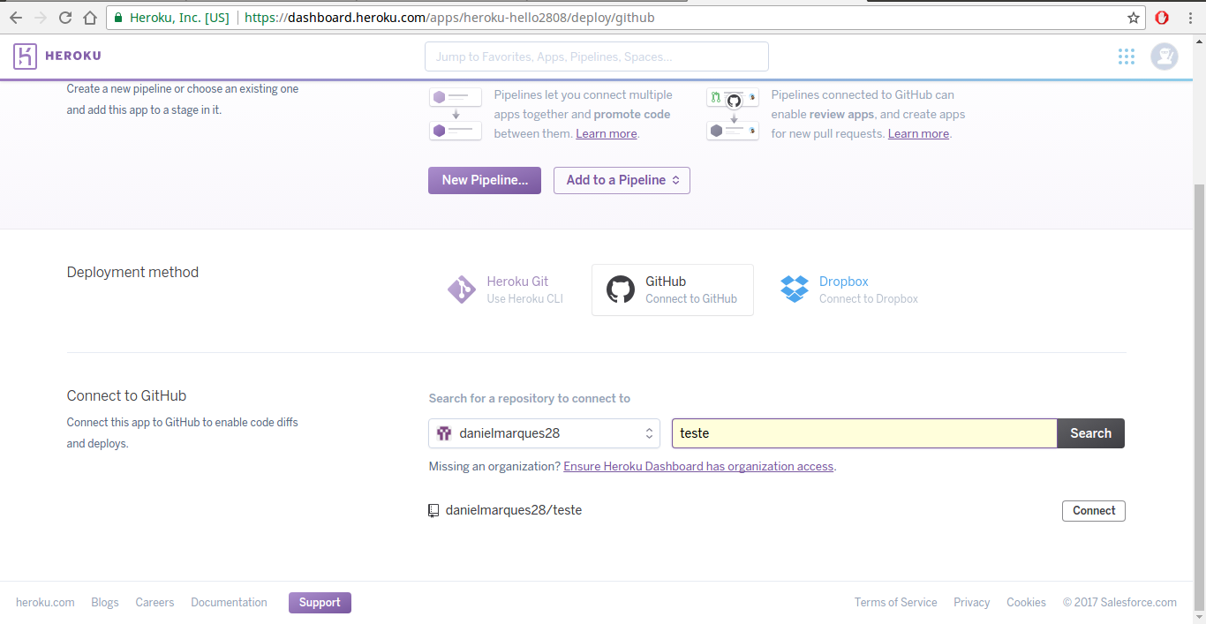
Deploy Contínuo

Slide 11
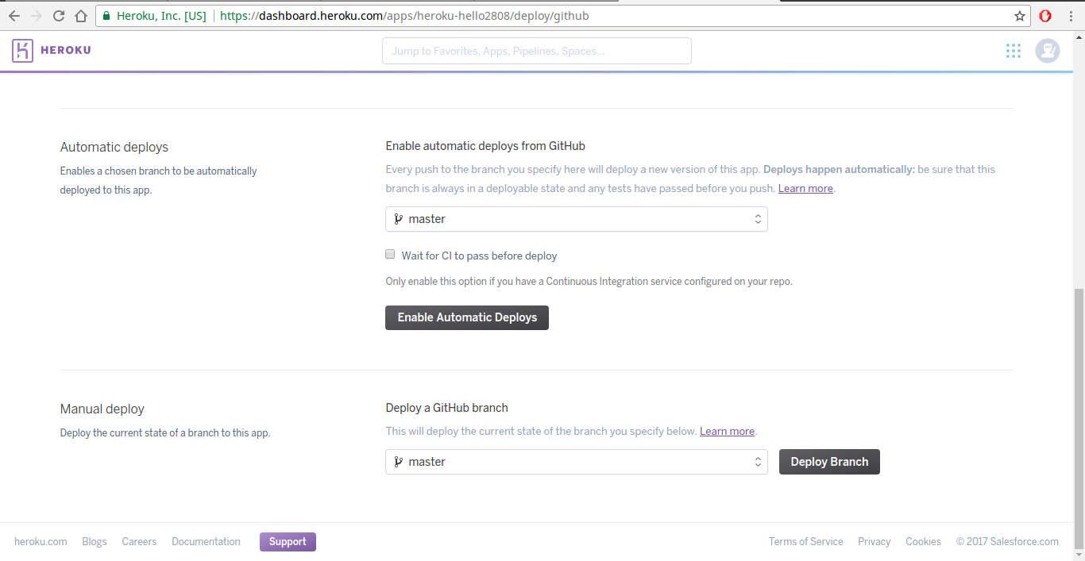
Deploy Contínuo

Slide 12
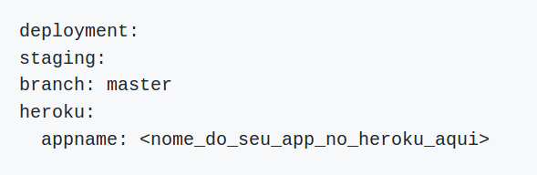
Deploy Contínuo
Crie um arquivo na pasta do seu projeto chamado “circle.yml” e, com um editor de texto, coloque dentro desse arquivo as configurações:
Configure o arquivo “circle.yml” com os dados do seu projeto, adicione outras configurações e scripts se quiser.

Slide 13
Deploy Contínuo
No CircleCI na opção lateral “Projects”, clique no botão “Add Project” e selecione seu repositório do GitHub onde será feito a integração contínua e clique no botão ao lado “Build Project”.

Slide 14
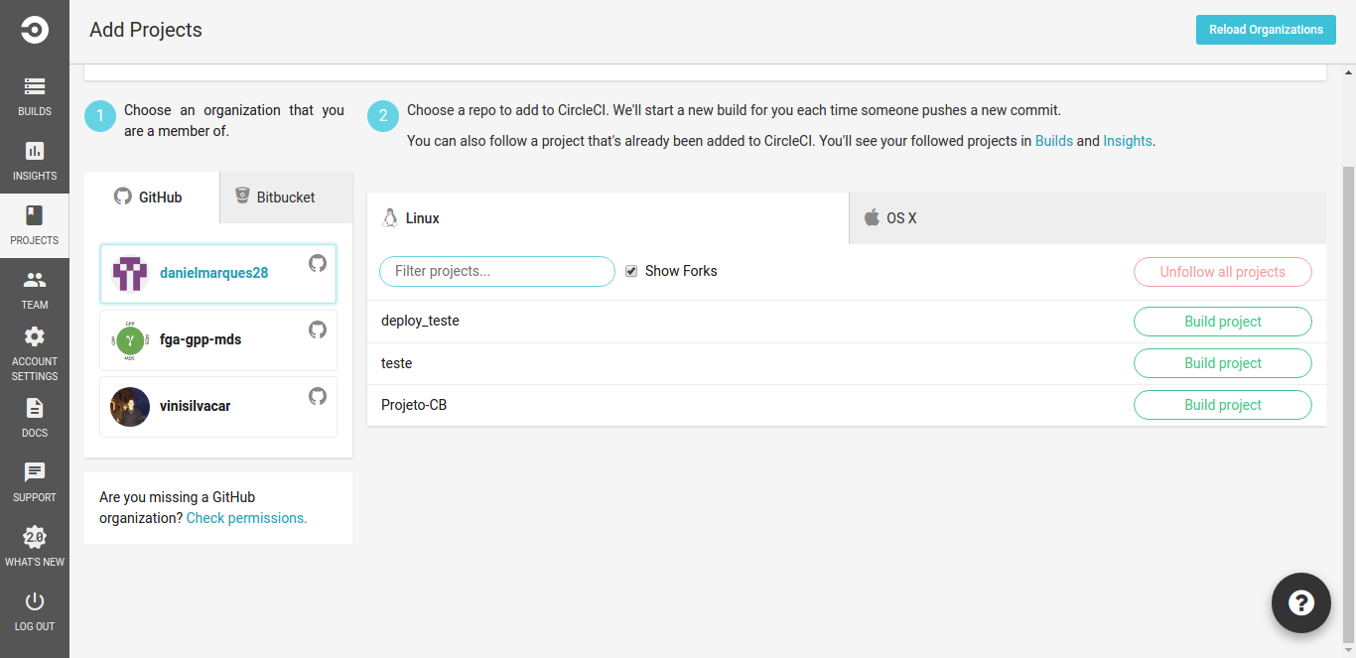
Deploy Contínuo

Slide 15
Deploy Contínuo
Caso seu projeto use SSH, nas configurações do projeto vá no tópico “Permissions” e clique em “Checkout SSH Keys” e adicione a deploy key e a user key.
Ainda no mesmo tópico clique em “SSH Permissions” e adicione a SSH key do seu repositório.

Slide 16
Deploy Contínuo
Pronto!
Ao commitar na branch escolhida para deploy haverá as mudanças automaticamente inseridas no Heroku.
Fim.

Slide 17
Deploy Contínuo
Todo
O que eh deploy continuo??

